Slide 1

Resultados investigaciones e-learning.
Julio Cabero Almenara
Universidad de Sevilla
España

Slide 2
Resultados
ANÁLISIS DE BUENAS PRÁCTICAS
RESULTADOS DE INVESTIGACIONES
ESTUDIOS CONCEPTUALES
METAÁNALISIS
INVESTIGACIONES

Slide 3
POCAS HAN SIDO LA S INVESTIGACIONES QUE HAN ENCONTRADO RESULTADOS NEGATIVOS Y UNA GRAN MAYORÍA COMO MÍNIMO SIMILARES A LA ENSEÑANZA PRESENCIAL.
Y LA SATISFACCIÓN MOSTRADA POR LOS ESTUDIANTES HA SIDO MUY POSITIVA

Slide 4
POCAS INVESTIGACIONES SOBRE SU IMPACTO EN LA ENSEÑANZA
POCAS INVESTIGACIONES OCN RESULTADOS NEGATIVOS
ALTOS NIVELES DE SATISFACCIÓN DE LOS ESTUDIANTES

Slide 5

SE PRODUCE MEJORA EN EL RENDIMIENTO.
AUMENTO GRADO DE SATISFACCIÓN.
SIGNIFICACIÓN DE LAS DIMENSIONES INSTITUCIONALES.
GRAN SIGNIFICACIÓN EN TODAS LAS UNIVERSIDADES.

Slide 6

Algunas Ideas
Estimular el contacto estudiante-profesor. La satisfacción aumenta cuando se eleva la interacción.
Estimular la cooperación entre estudiantes – aprendizaje colaborativo.
Estimular un aprendizaje activo.
Ofrecer retroalimentación rápida.
Respetar estilos y capacidades de los alumnos.
Articula diferentes estrategias de evaluación.
Utilizar diferentes tipos de códigos.

Slide 7
Algunas Ideas
Los alumnos prefieren una actitud más reactiva en los tutores.
El profesor debe redefinir su acción. El papel del profesor y el tutor es una garantía de éxito.
En su puesta en acción se le debe prestar especial atención a los aspectos metodológicos, a los organizativos y a los materiales que se ponen a disposición de los alumnos.

Slide 8
Algunas Ideas
Permitir que los estudiantes reflexionen sobre su aprendizaje y experiencia educativa.
Los aspectos organizativos.
Las E-actividades.
La motivación que reciben los estudiantes es una variable significativa.

Slide 9
Algunas Ideas
Uso de variadas herramientas de comunicación.
El dominio de las herramientas tecnológicas por parte de los estudiantes se establece como una variable de entrada significativa.

Slide 10
Algunas Ideas
Las variables de fracaso que se presentan son:
  Papel que juega el profesor y el estudiante.
  Papel y actitud jugado por el estudiante.
  Falta de tecnología e infraestructura.
  Falta de apoyo institucional.

Slide 11
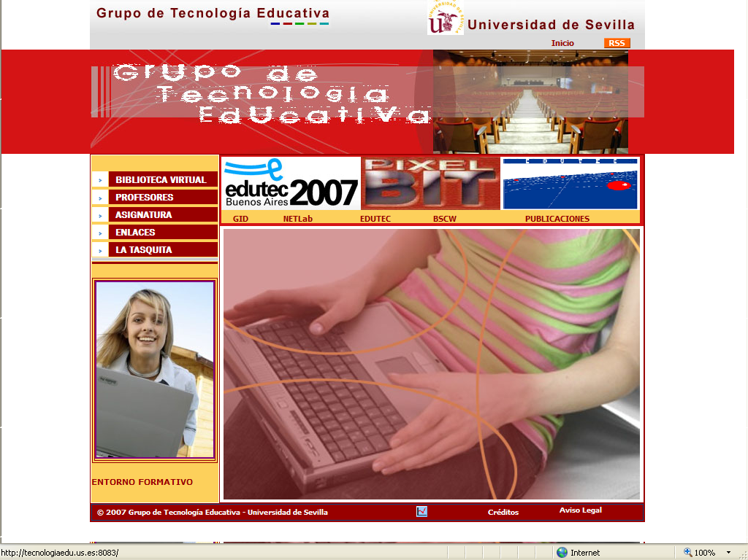
http://tecnologiaedu.us.es
cabero@us.es

